Slide 1
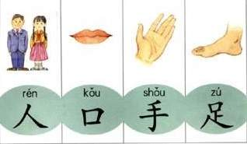
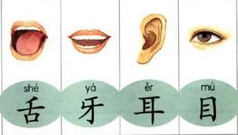

Slide 2

人
老人、军人、人口、人家、人山人海

Slide 3
口
口腔 漱口 人口 口罩

Slide 4
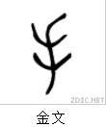
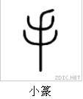
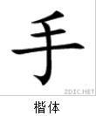
手
手指、双手、手套、举手

Slide 5
足
足球、足疗、足够、足不出户

Slide 6
舌
舌头、巧舌如簧、口干舌躁

Slide 7
牙
牙床、牙膏 、牙医 、象牙

Slide 8
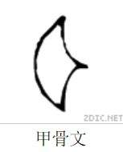
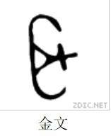
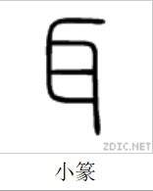
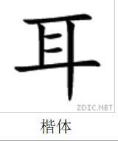
耳
耳朵、耳垂、耳环

Slide 9
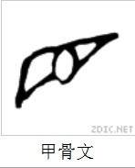
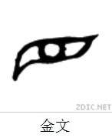
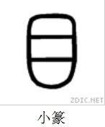
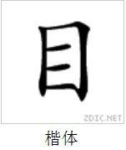
目
目光、目录、数目、目不转睛

Slide 10
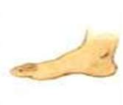
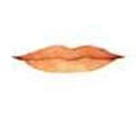
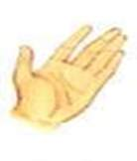
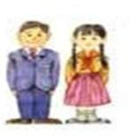
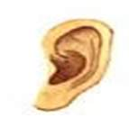
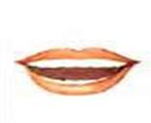
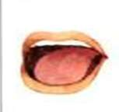
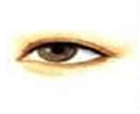
手
人
口
舌
目
足
耳
牙

Slide 11
人
手
舌
口
目
足
耳
牙

Slide 15
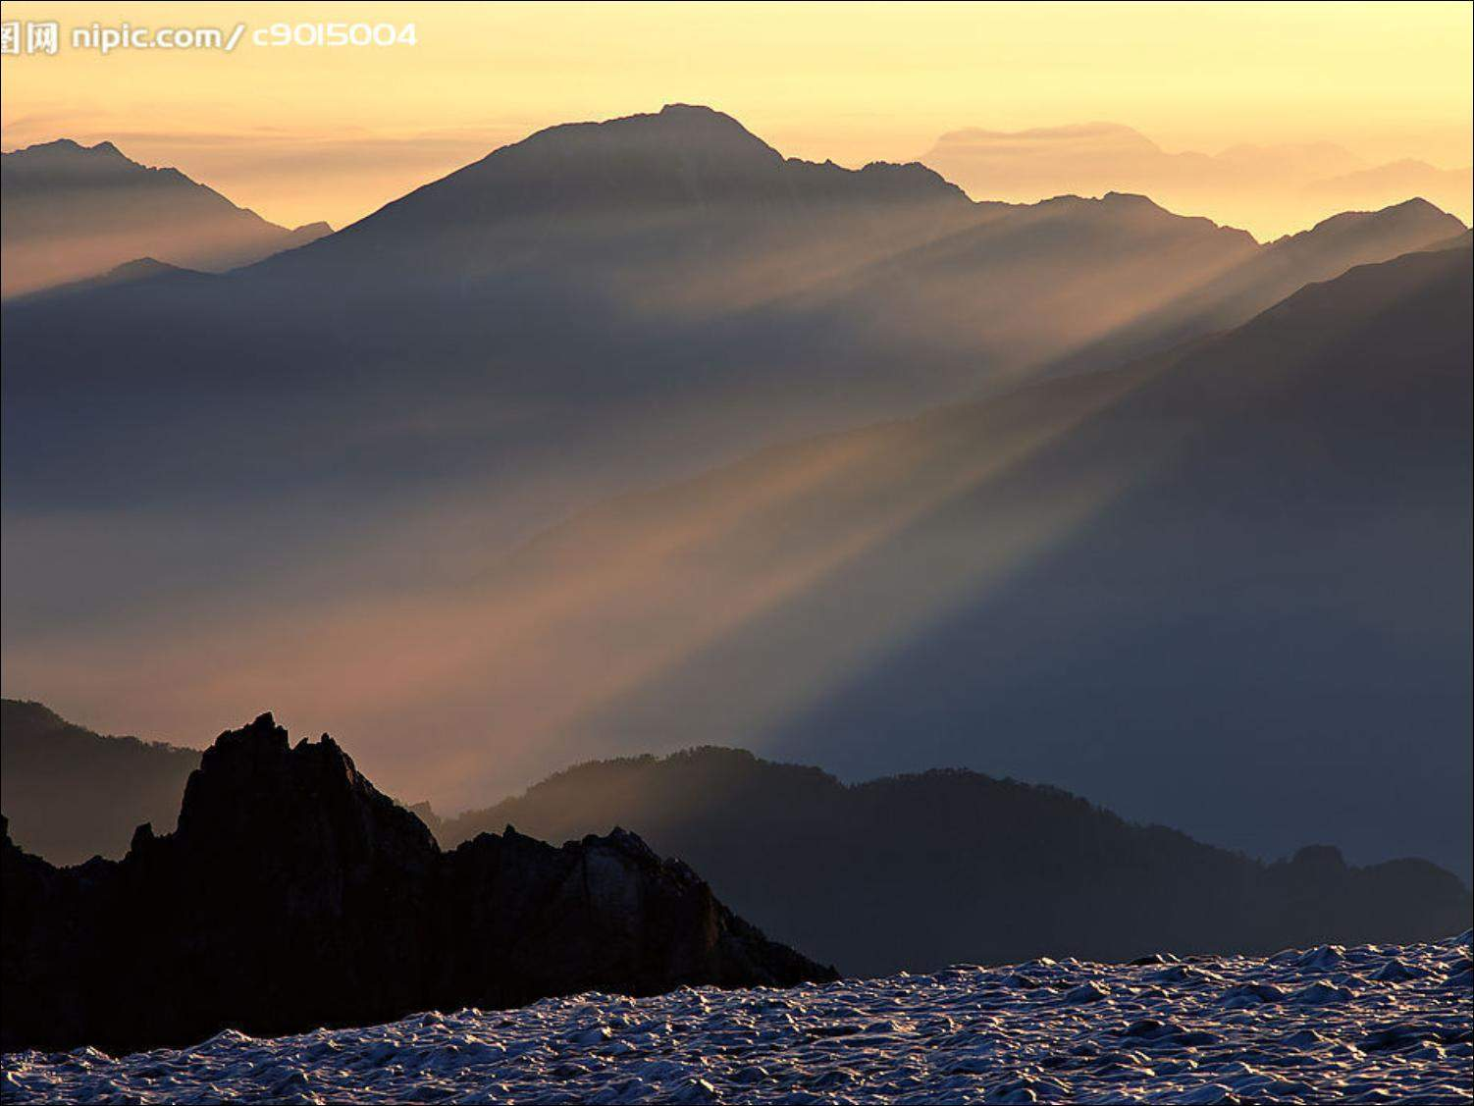

Slide 16
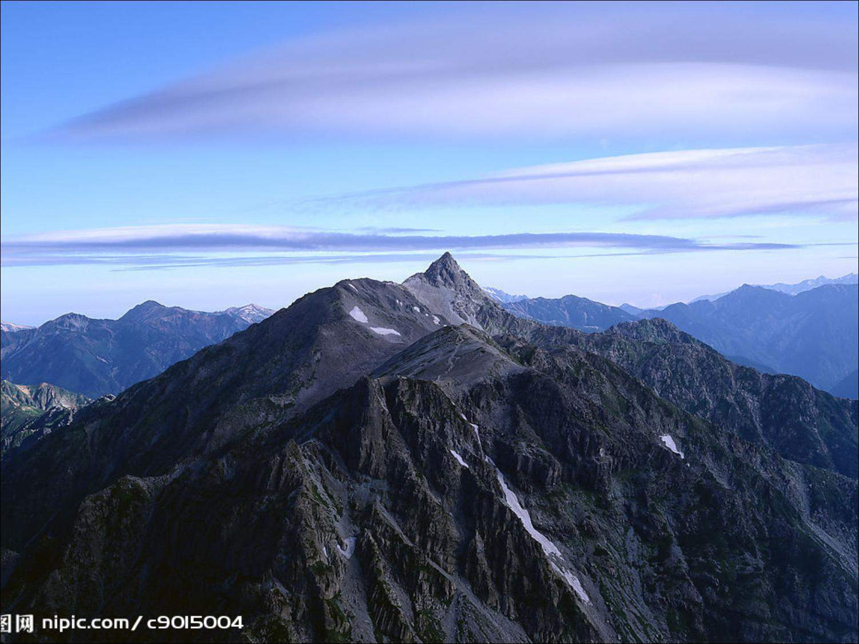

Slide 17
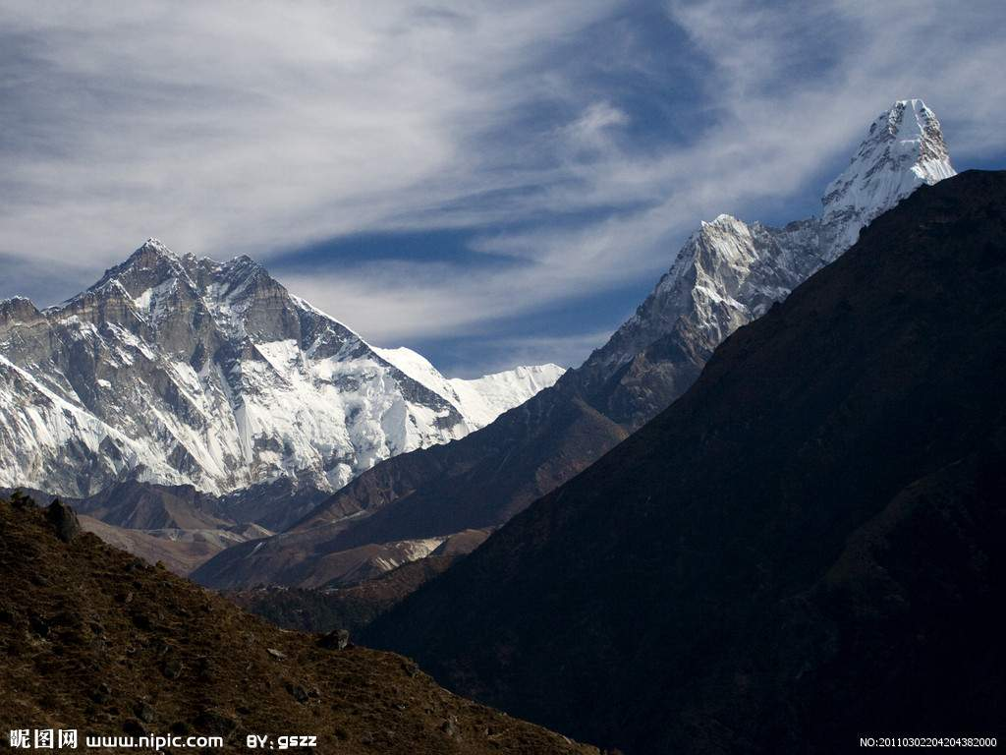

Slide 18
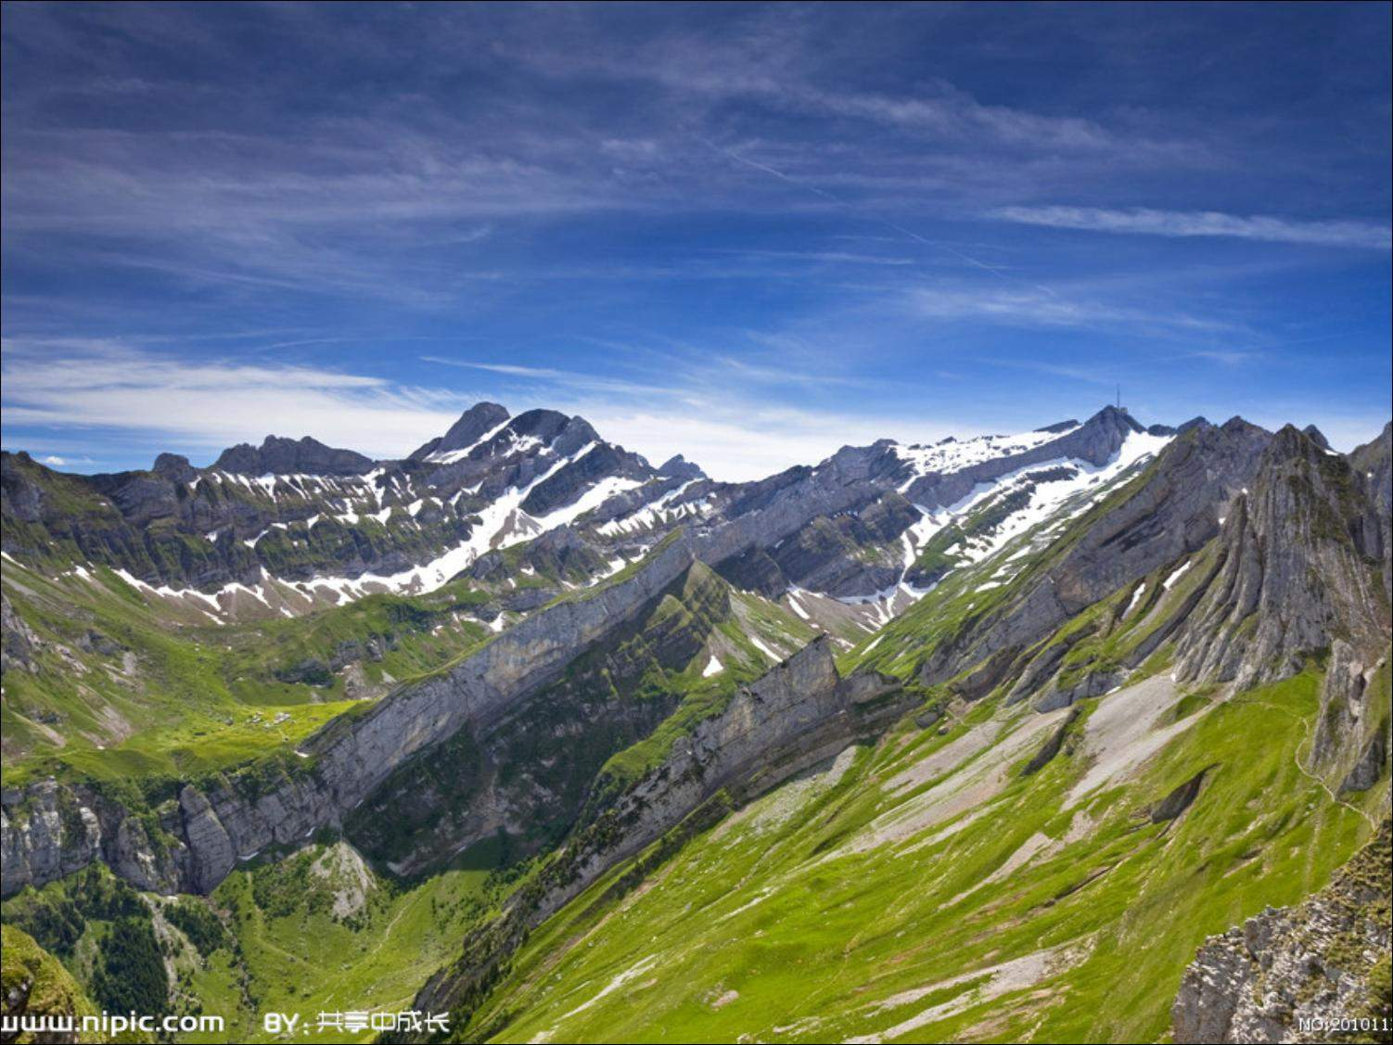

Slide 19
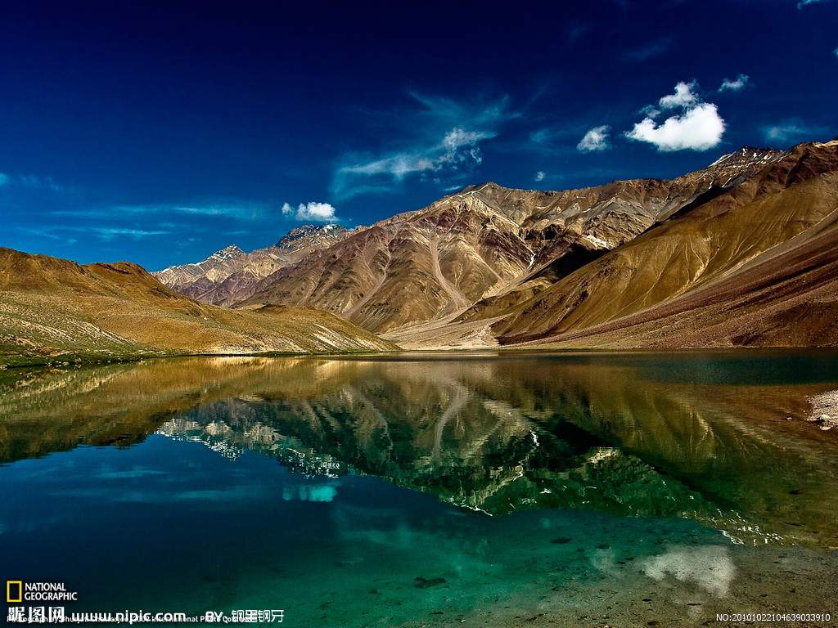

Slide 20
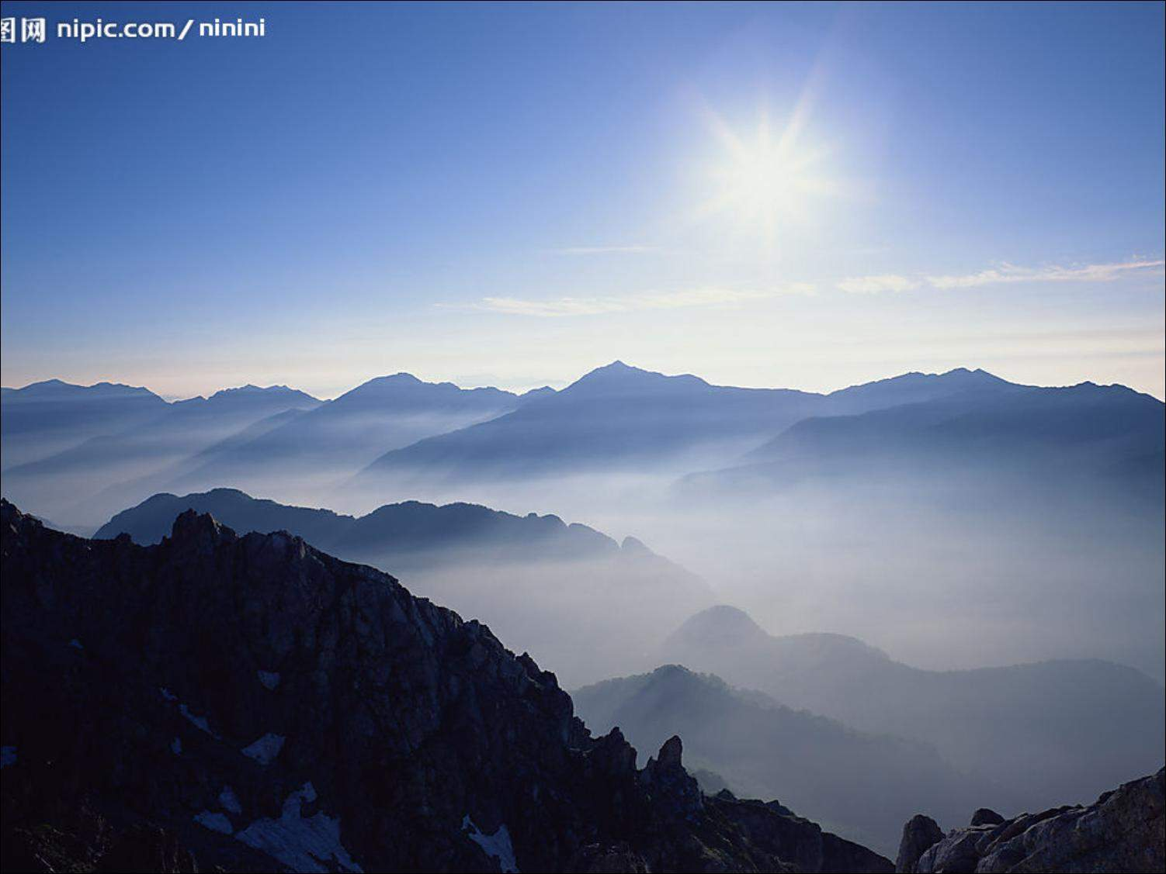

Slide 21
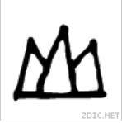
山

Slide 22
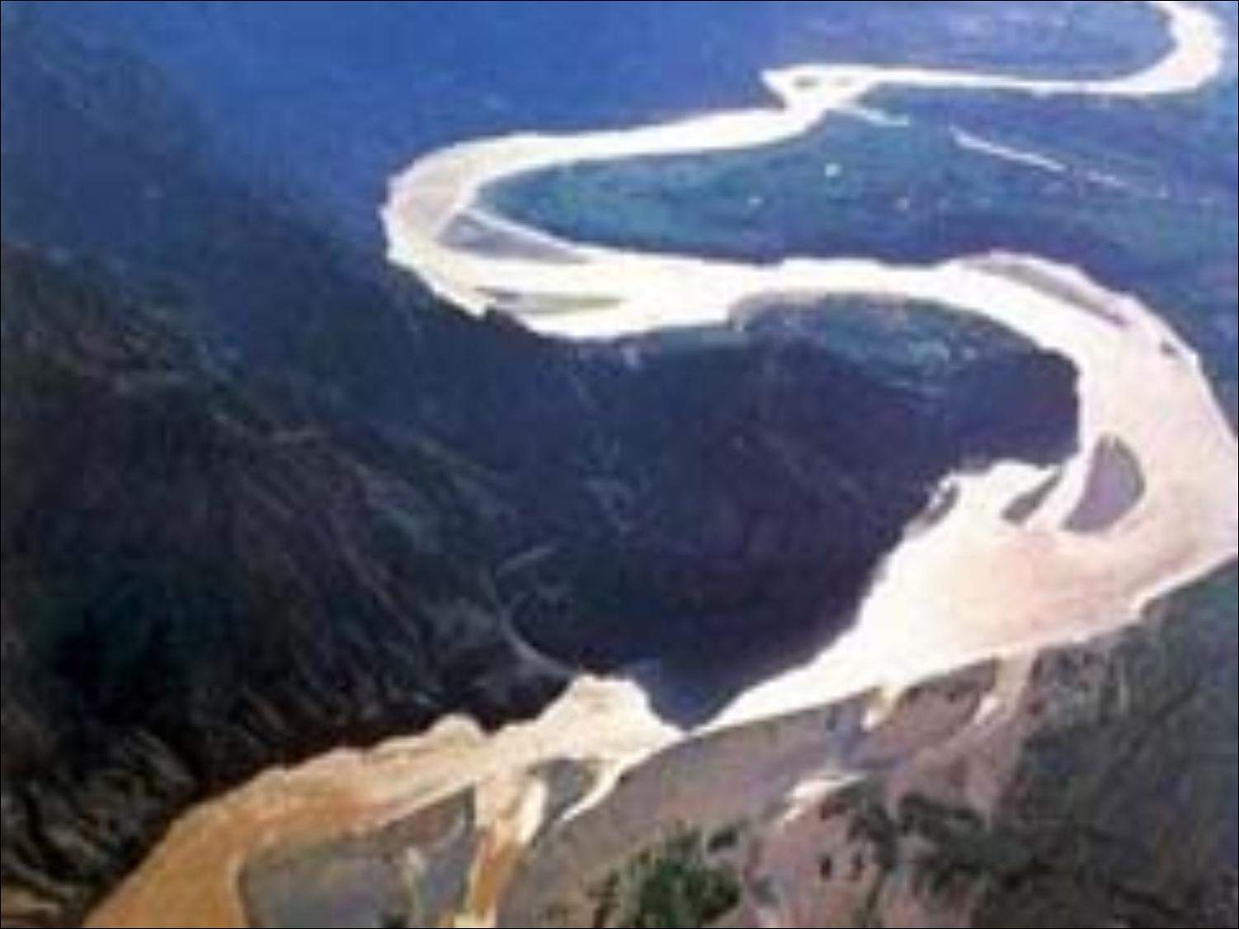

Slide 23
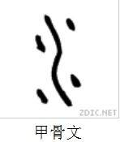
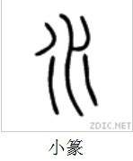
水

Slide 24

高山流水 青山绿水
山清水秀 山高水长

Slide 25
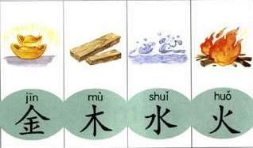
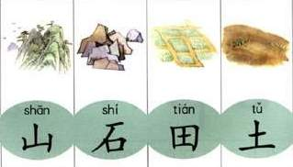

Slide 26
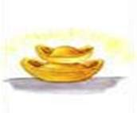
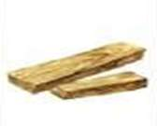
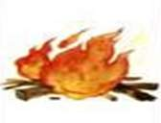

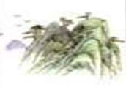
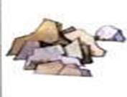
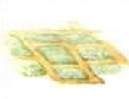
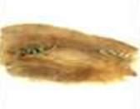
水
金
火
木
土
石
山
田

Slide 27
水
金
木
火
石
土
山
田

Slide 28
人
口
手
足
舌
牙
耳
目
金
木
水
火
山
石
田
土

Slide 29

红日圆圆，
月牙弯弯，
河水清清，
火苗红红。
石靠着石，
山连着山，
一堆堆土，
一方方田。

Slide 30
金
金色、金子、金黄、金灿灿

Slide 31
木
树木、木头、木耳、木匠

Slide 32
火
火灾、怒火、发火、
烟火、十万火急

Slide 33
石
石头、雨花石、石雕、钻石

Slide 34
田
农田、田字格、种田、田野

Slide 35
土
土地、泥土、土块、黄土

